Slide 2
Dřevoobráběcí stroje
pily
frézky
vrtačky
dlabačky
brusky

Slide 3
Brusky
Širokopásová bruska
obrázek

Slide 4
Širokopásová bruska
slouží: k broušení ploch masivního dřeva
k broušení dýhovaných ploch před povrchovou
úpravou
k egalizaci aglomerovaných materiálů
k broušení povrchově upravených ploch NH

Slide 5
Části stroje
Přední stůl
Horní přítlačné válečky
Posuvný válec
Variátor
Spodní válečky
Zadní stůl
Brousicí pás
Přítlačné hrany
Napínací pásovnice
Hnaná pásovnice
Elektromotor
Klínová řemenice
Zpětné záchyty

Slide 6
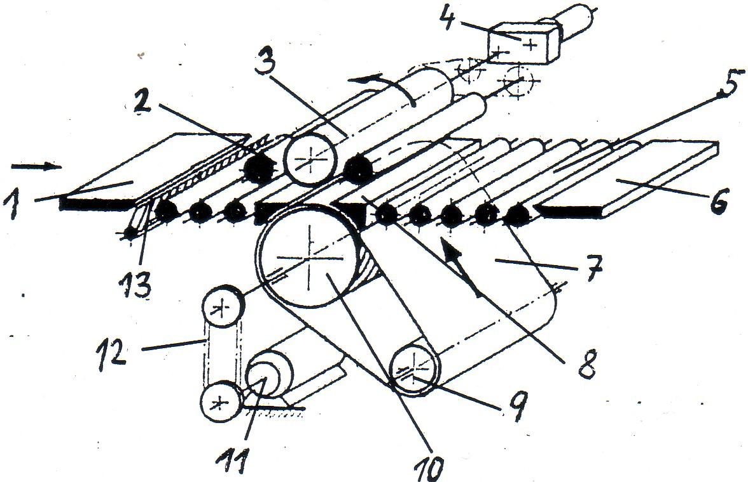
Schéma stroje

Slide 7
Parametry
Pracovní šířka 400 – 1 200 mm
Výška obrobku /max./min./ 160 – 3 mm
Šířka pásu 650 – 1 100 mm
Délka pásu 1 900 mm
Rychlost podávacího pásu 4 – 9 m/min

